Slide 1
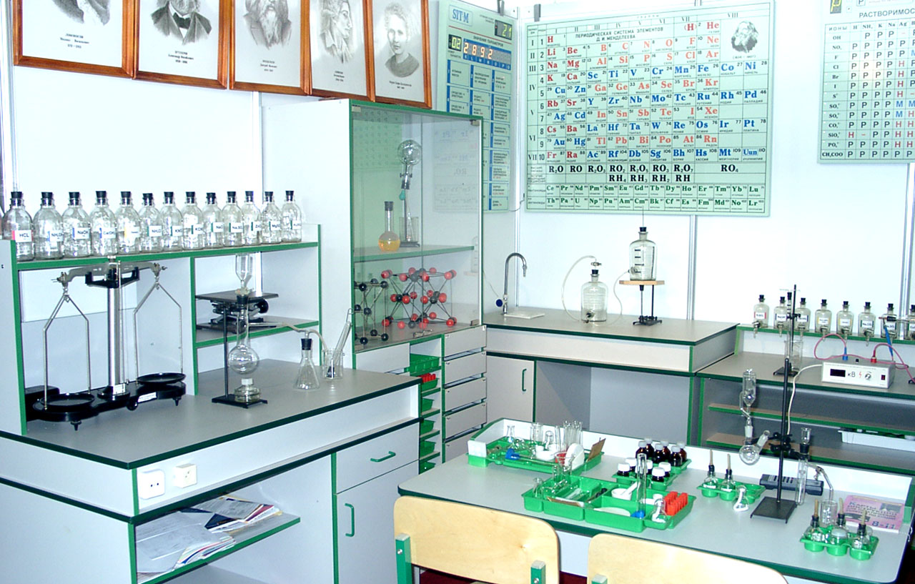
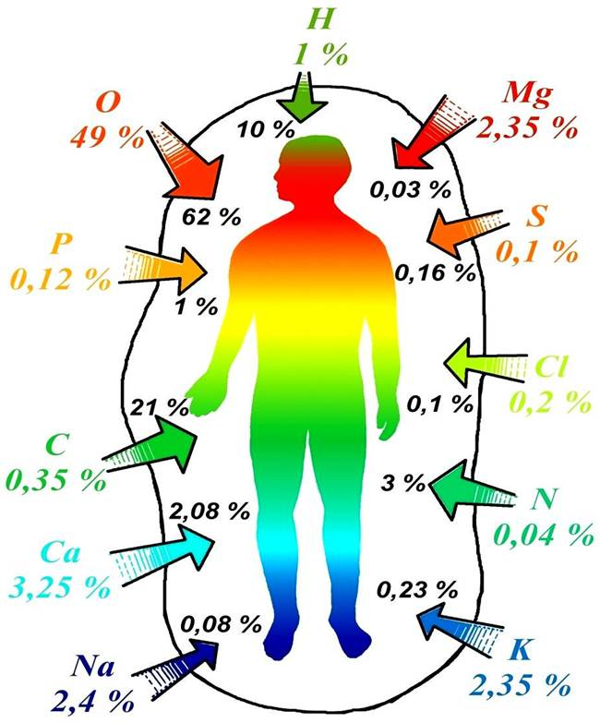

«Новороссийский колледж строительства и экономики» (ГАПОУ КК «НКСЭ»)
Дисциплина «Естествознание – Химия»
Тема «Химия и организм человека»
2021 г.
Материал подготовлен кандидатом технических наук Кузьминой Ириной Викторовной

Slide 2

Я, Кузьмина Ирина Викторовна, кандидат технических наук с большим опытом преподавания в высшей школе и НКСЭ, обобщила полезную для Вас информацию по дисциплинам «Естествозна-ние», «Химия» и «Биология».

Slide 3
Инструкция по использованию
интерфейса
Вернуться к содержанию
Справочная таблица
Вернемся к …
Переход к тому действию, о котором гласит надпись, выделенная вишневым или желтым цветом
Esc
Для выхода из программы нажмите «Esc» на клавиатуре
Кнопки для перемещения вперед и назад по материалу занятий

Slide 4

Содержание
Инструкция по использованию интерфейса
Химия и организм человека. Химические элементы в организме человека. Основные жизненно необходимые соединения: белки, жиры, углеводы, витамины. Белки. Углеводы. Жиры. Витамины.
Использованные источники.
Notes:
4

Slide 5
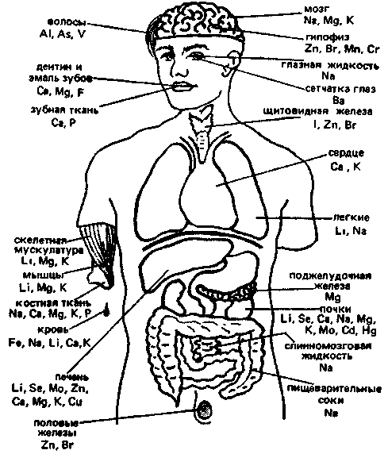

Химия и организм человека.
Химические элементы в организме человека

Slide 6
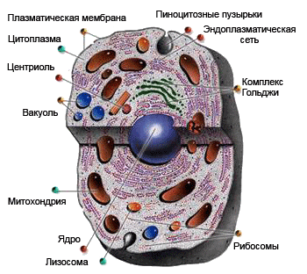
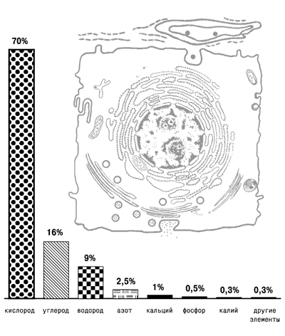
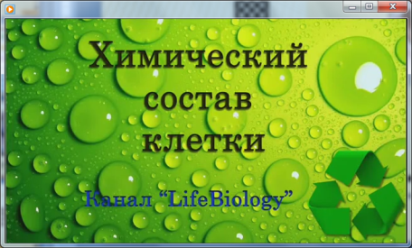

Slide 7
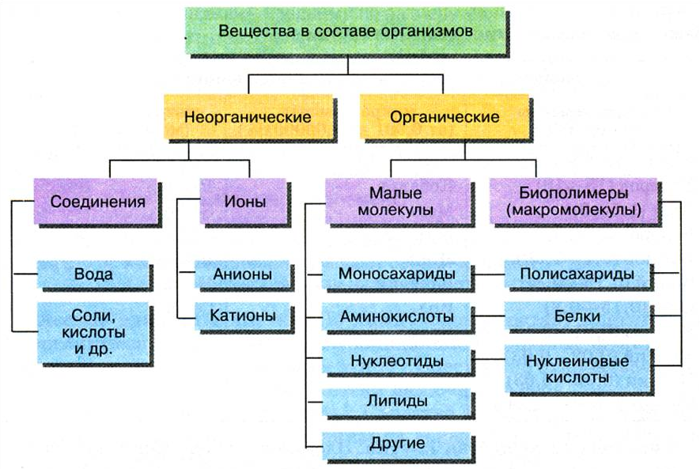
Химические соединения клетки

Slide 8
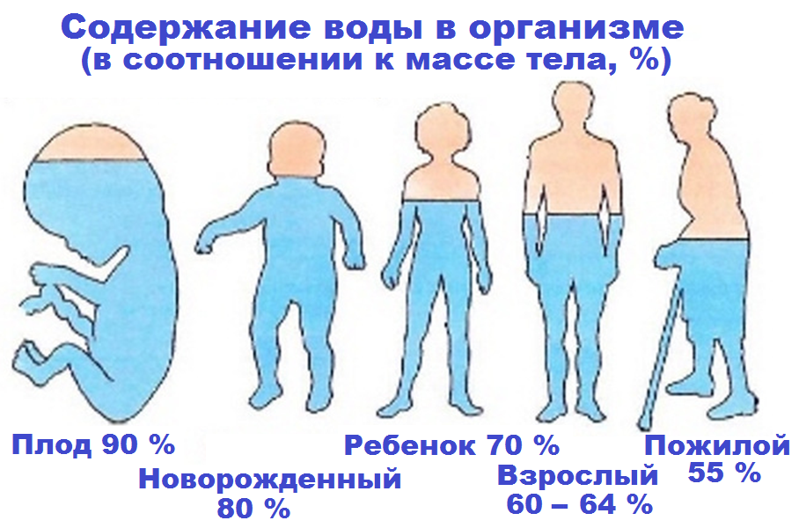
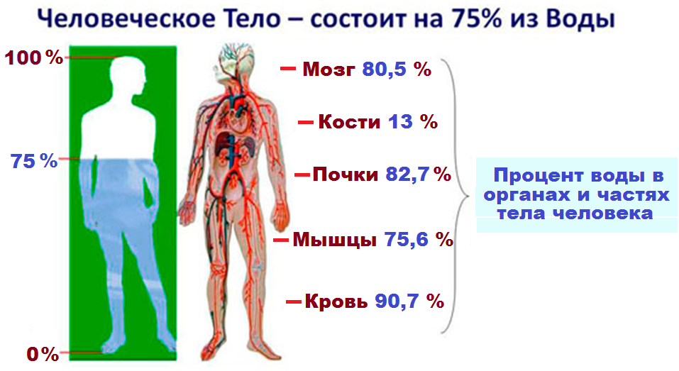
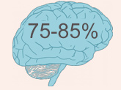
Организм человека состоит на 60 % из воды, 34 % приходится на органические вещества и 6% – на неорганические. Основными компо-нентами органических веществ являются углерод, водород, кислород, в их состав входят также азот, фосфор и сера.

Slide 9
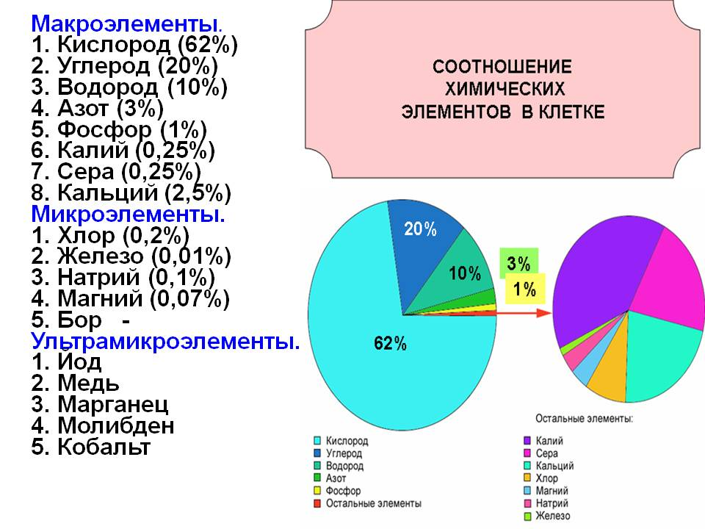
В неорганических веществах организма человека обязательно присутствуют 22 химических элемента: Ca, P, O, Na, Mg, S, B, Cl, K, V, Mn, Fe, Co, Ni, Cu, Zn, Mo, Cr, Si, I, F, Se. Например, если вес человека составляет 70 кг, то в нем содержится (в граммах): кальция – 1700, калия – 250, натрия – 70, магния – 42, железа – 5, цинка – 3.
Соотношение химических элементов в клетке

Slide 10
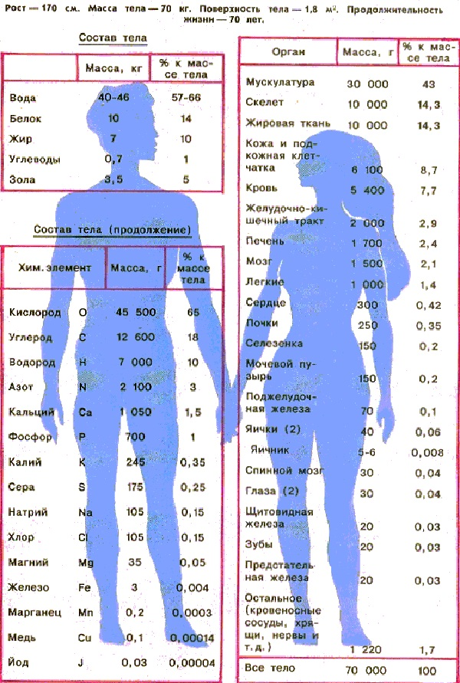
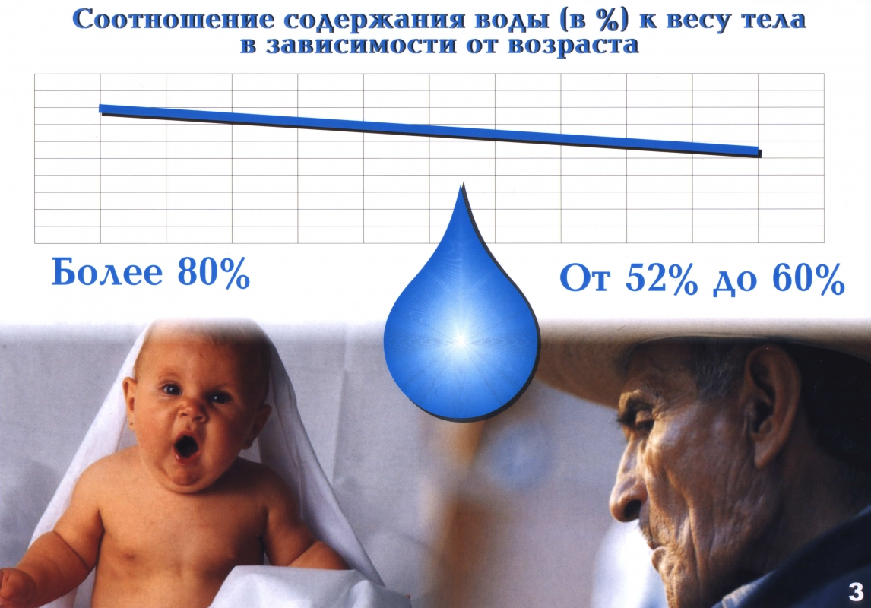

Slide 11
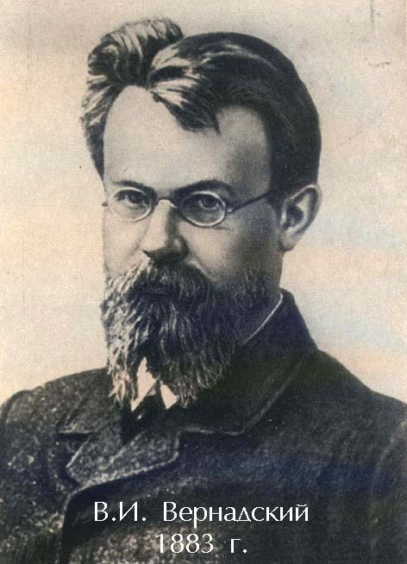
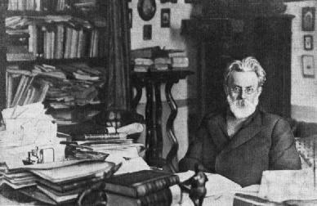
Существуют различные классификации химических элементов, содержащихся в организме человека. Так, В. И. Вернадский в зависимости от среднего содержания (массовой доли ω, %) в живых организмах делил элементы по декадной системе. Соответственно этой классификации элементы, содержащиеся в живых организмах, делят на три группы:
Владимир Иванович Вернадский
(1863 – 1945)

Slide 12
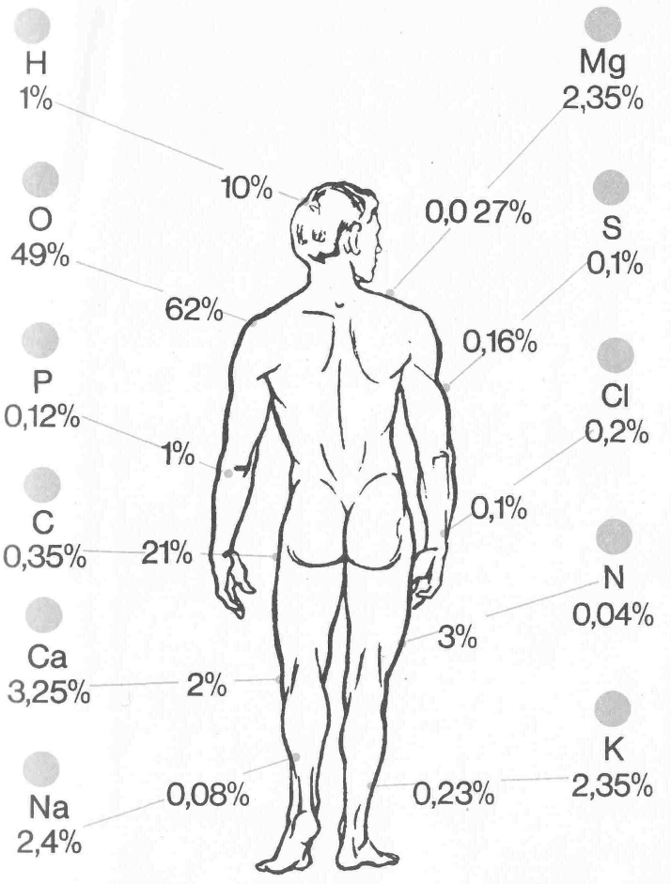

1. Макроэлементы. Это элементы, содержание которых в организме выше 10^{–2} %. К ним относятся кислород, углерод, водород, азот, фосфор, сера, кальций, магний, натрий и хлор.
В Земной коре
В Земной коре

Slide 13
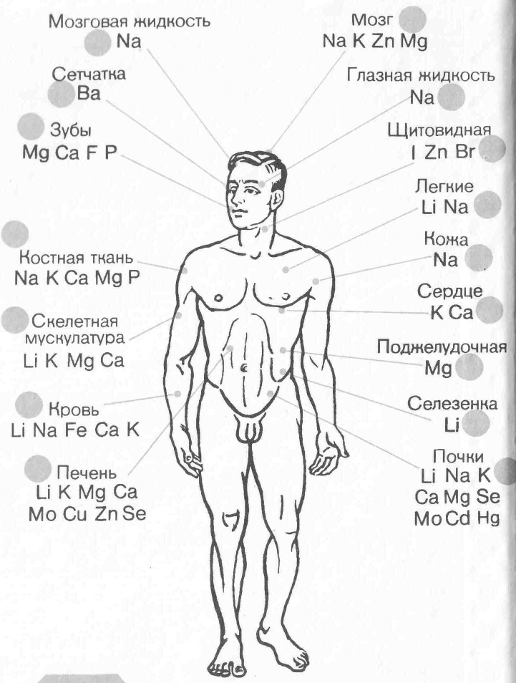
2. Микроэлементы. Это элементы, содержание которых в организме находится в пределах от 10^{–3} до 10^{–5} %. К ним относятся иод, медь, мышьяк, фтор, бром, стронций, барий, кобальт.

Slide 14
3. Ультрамикроэлементы. Это элементы, содержание которых в организме ниже 10^{–5} %. К ним относятся ртуть, золото, уран, торий, радий и др.

Slide 15
Содержание химических элементов в организме человека
Массовая доля ω, % | Химические элементы, Э (масс. доля, %)
10 и более | О (62), С (21), Н(10)
1 – 10 | N(3), Са(2), Р(1)
0,01 – 1 | K(0,23), S(0,16), Cl(0,1), Na(0,08), Mg(0,027), Fe(0,01)
10^{–3} –10^{–2} | Zn, Sr
10^{–4} –10^{–3} | Cu, Co, Br, Cs, Si
10^{–5} –10^{–4} | I
10^{–6} –10^{–3} | Mn, V, B, Cr, Al, Ba
10^{–7} –10^{–4} | Mo, Pb, Ti
10^{–6} –10^{–5} | Be, Ag
10^{–7} –10^{–5} | Ni, Ga, Ge, As, Hg, Bi
10^{–7} –10^{–6} | Se, Sb, U
10^{–12} –10^{–4} | Th
10^{–12} –10^{–4} | Ru

Slide 16
Жизненно необходимые (незаменимые) элементы. Они постоянно содержатся в организме человека, входят в состав ферментов, гормонов и витаминов: Н, О, Са, N, K, Р, Na, S, Mg, Cl, C, I, Mn, Cu, Co, Fe, Zn, Mo, V. Их дефицит приводит к нарушению нормальной жизнедеятельности человека.

Slide 17
Примесные элементы. Эти элементы постоянно содержатся в организме животных и человека: Ga, Sb, Sr, Br, F, В, Be, Li, Si, Sn, Cs, Al, Ba, Ge, As, Rb, Pb, Ra, Bi, Cd, Cr, Ni, Ti, Ag, Th, Hg, U, Se. Биологическая роль их мало выяснена или неизвестна.
Примесные элементы (Sc, Tl, In, La, Pr, Sm, W, Re, Tb и дp.). Обнаружены в организме человека и животных. Данные о количестве и биологическая роль не выяснены.

Slide 18
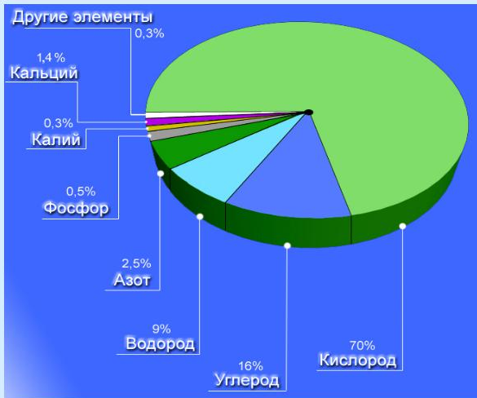
Элементы, необходимые для построения и жизнедеятельности различных клеток и орга-низмов, называют биогенными элементами.
Точно перечислить все биогенные элементы в настоящее время еще невозможно из-за сложности определения очень низких концентраций микроэлементов и установления их биологических функций.

Slide 19
Элементы могут проявлять специфическое сродство по отношению к некоторым органам и содержатся в них в высоких концентрациях. Хорошо известно, что цинк концентрируется в поджелудочной железе, иод – в щитовидной, фтор – в эмали зубов, алюминий, мышьяк, ванадий накапливаются в волосах и ногтях, кадмий, ртуть, молибден – в почках, олово – в тканях кишечника, стронций – в предстательной железе, костной ткани, барий – в пигментной сетчатке глаза, бром, марганец, хром – в гипофизе и т. д.

Slide 20
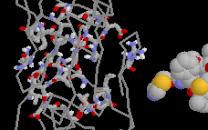
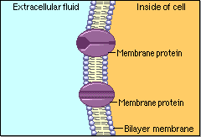
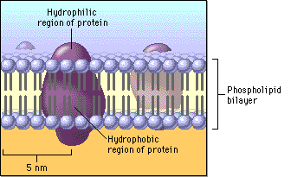
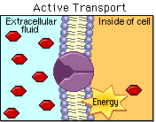
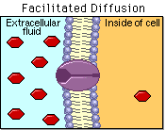
Основные жизненно необходимые соединения: белки, жиры, углеводы, витамины
Органические соединения составляют в среднем 20 – 30 % массы клетки живого организма. К ним относятся биологические полимеры, белки, углеводы, липиды, гормоны, нуклеиновые кислоты, витамины.

Slide 21
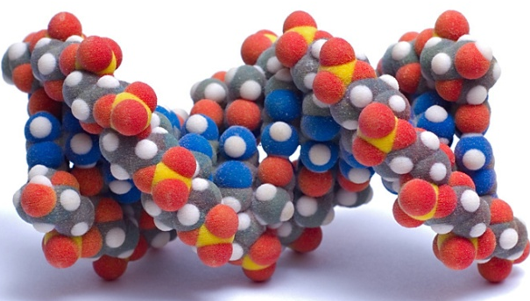

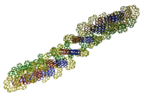
Белки
«Жизнь есть способ существова-ния белковых тел...»
Ф. Энгельс
Белки́ (протеи́ны, полипепти́ды) –высокомолекулярные органические вещества, состоящие из альфа-аминокислот, соединённых в цепочку пептидной связью. В живых организмах аминокислотный состав белков определяется генетическим кодом, при синтезе в большинстве случаев используется 20 стандартных аминокислот. Множество их комбинаций создают молекулы белков с большим разнообразием свойств.

Slide 22
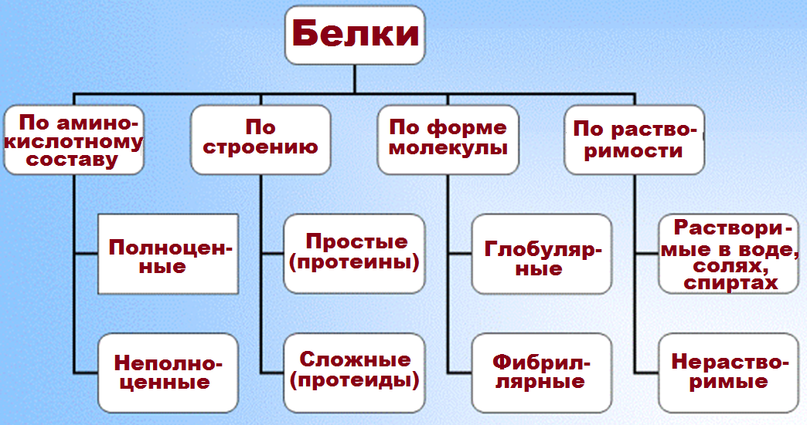
Классификация белков

Slide 23
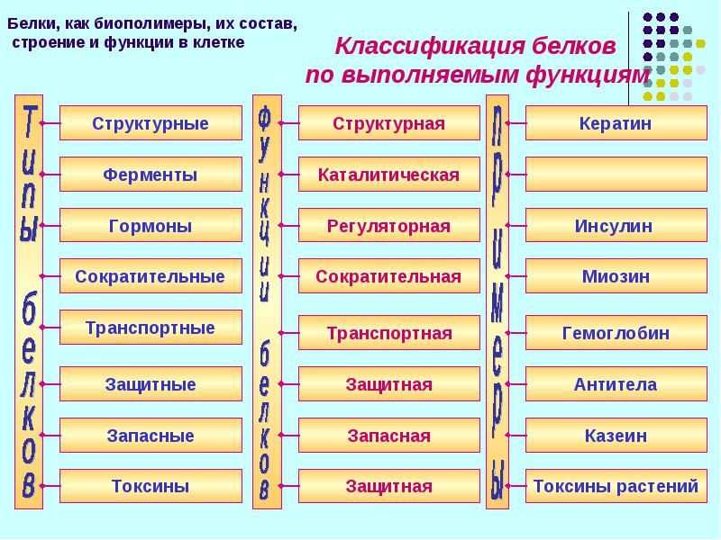
Классификация белков по выполняемым функциям
(белки – биополимеры)

Slide 24
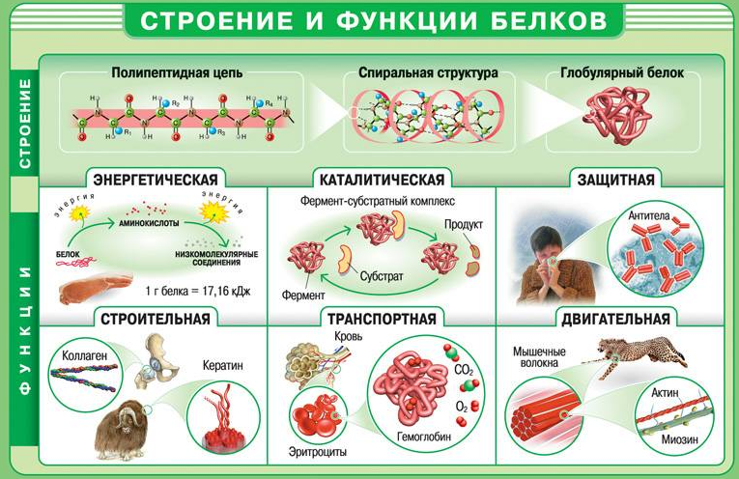

Slide 25
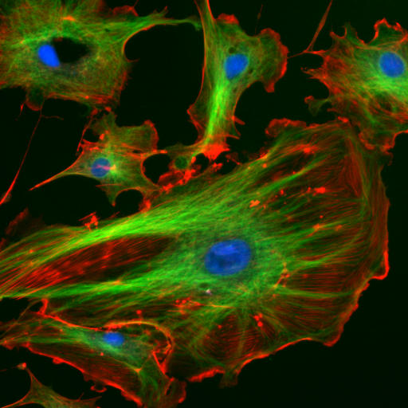
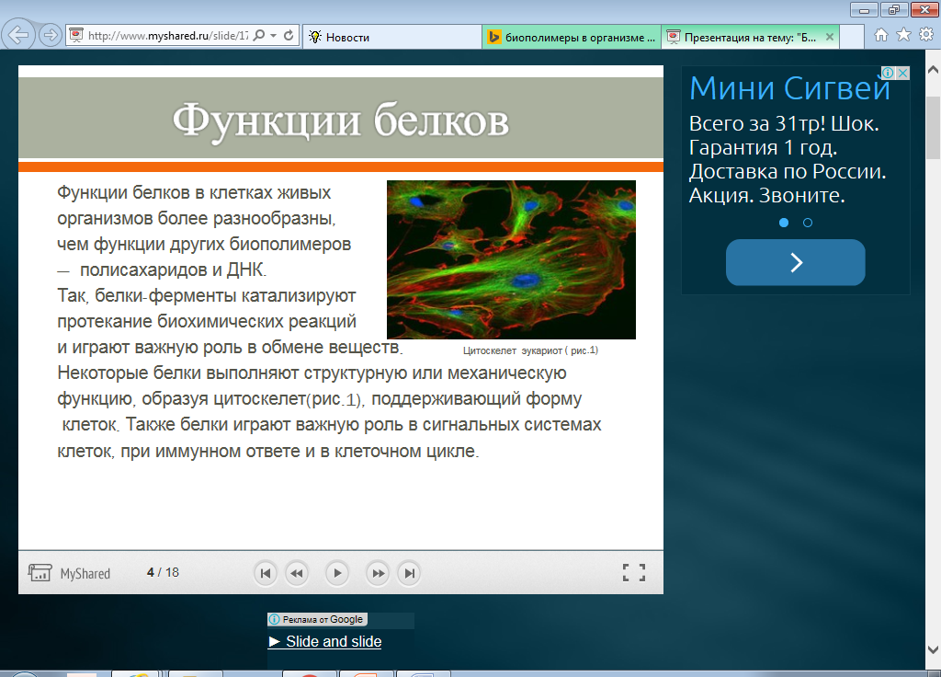
Цитоскеле́т – это клеточный каркас или скелет, находящийся в цитоплазме живой клетки.

Slide 26
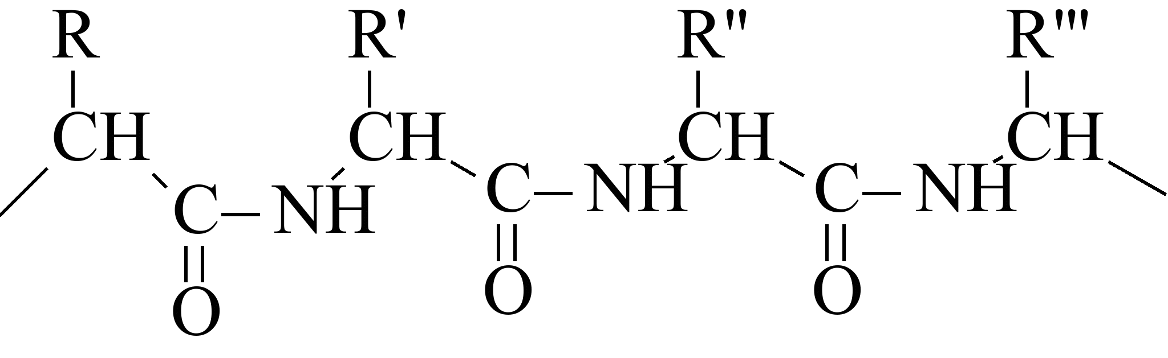
Строение белков
Согласно общепринятой теории молекула белка состоит из остатков α-аминокислот, связанных между собой пептидными связями:

Slide 27
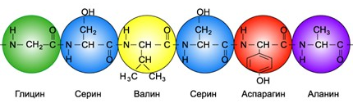
Все белки, независимо от того, к какой группе они относятся и какие функции выполняют, построены из относительно небольшого набора (обычно 20) аминокислот. Эти структурные компоненты или, как их иногда называют, «строительные блоки» расположены в различной, но всегда строго определенной для данного вида белка последовательности.

Slide 28
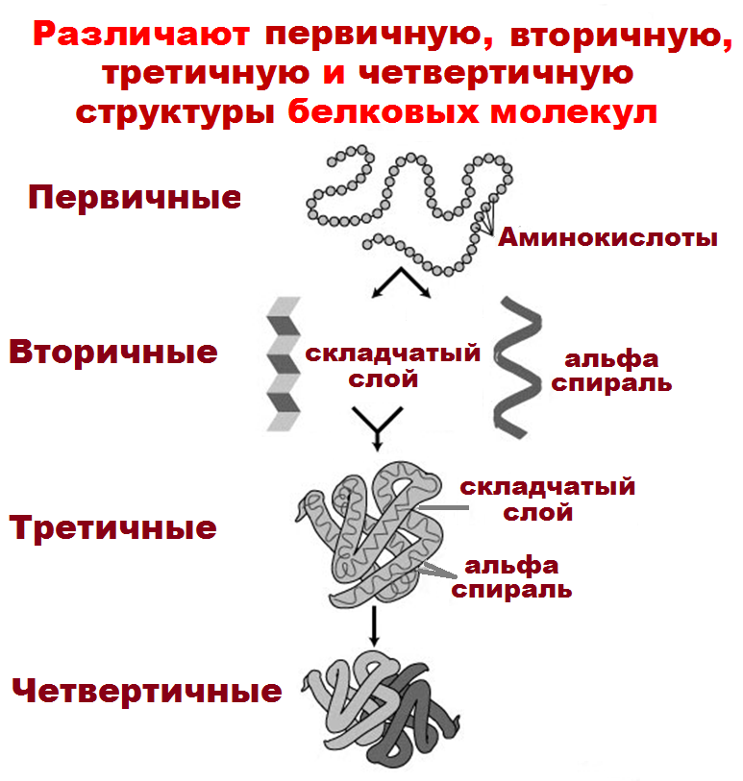
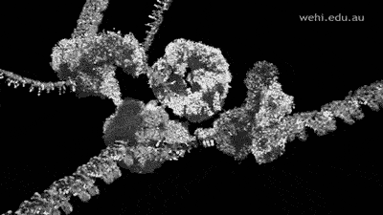

Slide 29
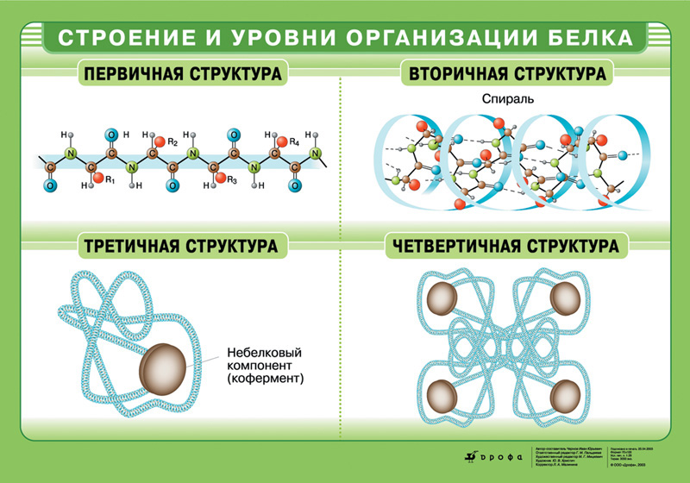

Slide 30
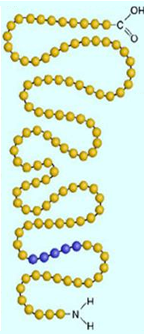
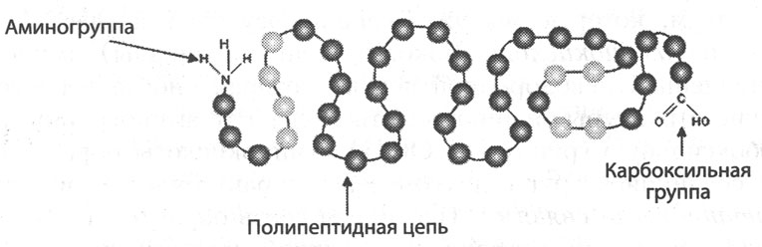
Под первичной структурой белка понимают вид, число и последовательность аминокислотных остатков в полипептидной цепи.

Slide 31
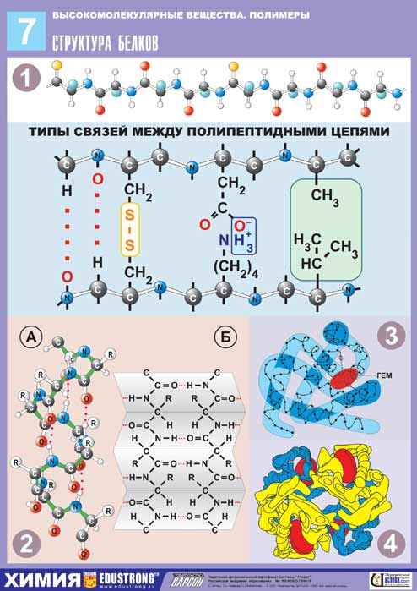
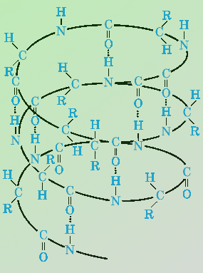
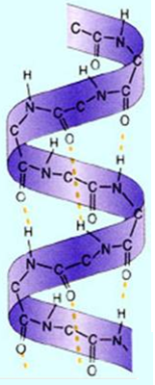
Полипептидные цепи имеют спиралевидную или зигзагообразную конфигурацию, которая поддерживается с помощью водородных связей, она называется вторичной структурой белковой молекулы.

Slide 32
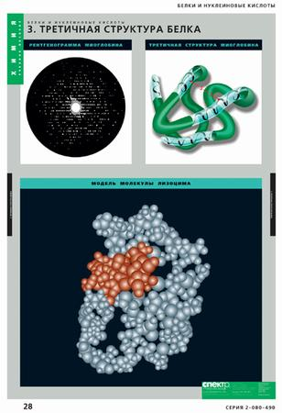
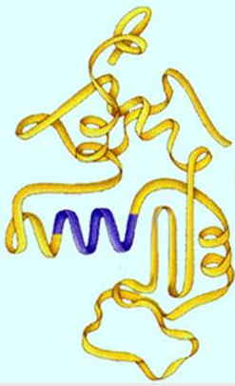
Полипептидная спирале­видная цепочка может быть по-разному расположена в пространстве. Это пространственное расположение, или как иногда говорят «упаковка», получило название третичной структуры.
Модель молекулы лизоцима

Slide 33
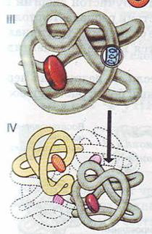
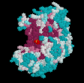
В отдельных случаях молекулы состоят из нескольких полипептидных цепочек, связанных между собой водородными, ионными и некоторыми другими не ковалентными видами связей. В определенных условиях они способны диссоциировать на более мелкие «субмолекулы», которые могут опять соединяться в первоначальную молекулу. Такое объединение нескольких частиц с третичной структурой получило название четвертичной структуры.

Slide 34


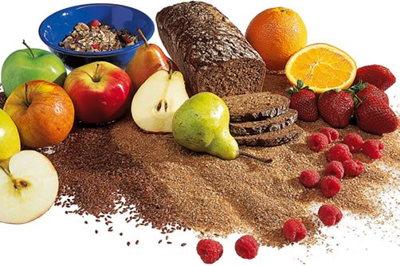



Углеводы
Углево́ды – органические вещества, содержащие карбонильную группу и несколько гидроксильных групп. Название класса соединений происходит от слов «гидраты углерода», оно было впервые предложено К. Шмидтом в 1844 году. Появление такого названия связано с тем, что первые из известных науке углеводов описывались брутто-формулой C_{x}(H₂O)_{y}, формально являясь соединениями углерода и воды.

Slide 35
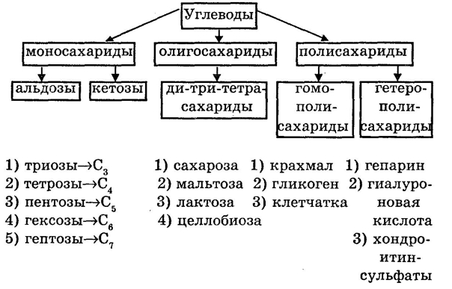

Классификация углеводов

Slide 36
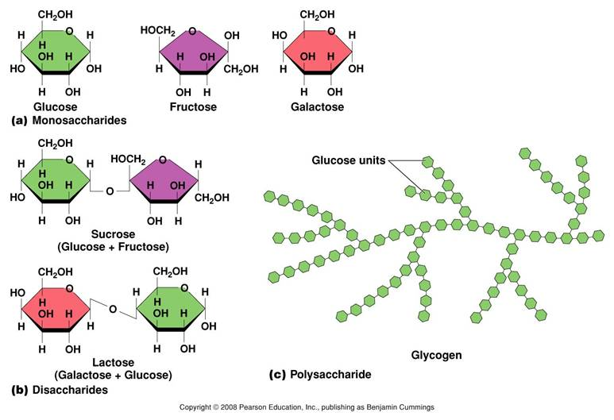
Классификация и строение углеводов
Моносахариды
Дисахариды
Полисахариды

Slide 37
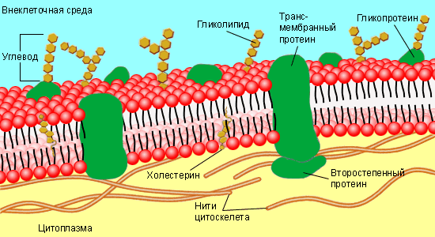
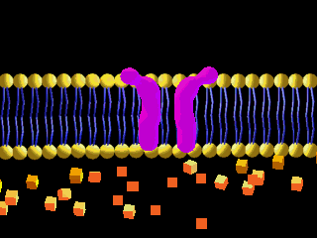
Биологическая роль углеводов
Структурная и опорная функции – участвуют в построении различных опорных структур (целлюлоза является основным структурным компонентом клеточных стенок растений, хитин выполняет аналогичную функцию у грибов, а также обеспечивает жёсткость экзоскелета членистоногих).

Slide 38
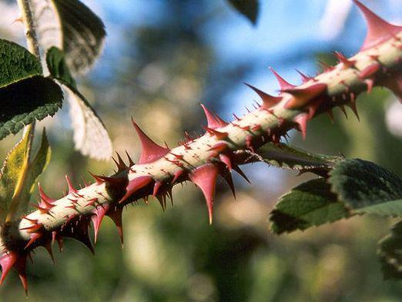

Защитная роль у растений – у некоторых растений есть защитные образования (шипы, колючки и др.), состоящие из клеточных стенок мёртвых клеток.

Slide 39

Пластическая функция. Углеводы входят в состав сложных молекул (например, пентозы (рибоза и дезоксирибоза) участвуют в построении АТФ, ДНК и РНК).
Дезоксирибонуклеи́новая кислота́ (ДНК) – макромолекула, обеспечивающая хранение, передачу из поколения в поколение и реализацию генетической программы развития и функционирования живых организмов. ДНК содержит информацию о структуре различных видов РНК и белков.

Slide 40

Рибонуклеи́новая кислота́ (РНК) – одна из трёх основных макромолекул (две другие – ДНК и белки), которые содержатся в клетках всех живых организмов.
Так же, как ДНК, РНК состоит из длинной цепи, в которой каждое звено называется нуклеотидом. Все клеточные организмы используют РНК (мРНК) для программирования синтеза белков.

Slide 41


Аденозинтрифосфа́т (сокр. АТФ, англ. АТР) – нуклеозидтрифосфат, играющий исключительно важную роль в обмене энергии и веществ в организмах; в первую очередь соединение известно как универсальный источник энергии для всех биохимических процессов, протекающих в живых системах.

Slide 42
Энергетическая функция. Углеводы служат источником энергии: при окислении 1 грамма углеводов выделяются 17,6 кДж энергии и 0,4 г воды.
С₆Н₁₂О₆ + О₂ → 6СО₂ + 6Н₂О + 17,6 кДж
Запасающая функция. Углеводы выступают в качестве запасных питательных веществ: гликоген у животных, крахмал и инулин – у растений.

Slide 43


Осмотическая функция. Углеводы участвуют в регуляции осмотического давления в организме. Так, в крови содержится 100 – 110 мг/% глюкозы, от концентрации глюкозы зависит осмотическое давление крови.
Рецепторная функция. Олигосахариды входят в состав воспринимающей части многих клеточных рецепторов или молекул-лигандов.

Slide 44


В живых организмах преимущественно содержатся полисахариды (полиуглеводы)

Slide 45

Полисахариды (полиуглеводы)

Slide 46

Полисахари́ды – общее название класса сложных высокомолекулярных углеводов, молекулы которых состоят из десятков, сотен или тысяч мономеров – моносахаридов. С точки зрения общих принципов строения в группе полисахаридов возможно различить гомополисахариды, синтезированные из однотипных моносахаридных единиц и гетерополисахариды, для которых характерно наличие двух или нескольких типов мономерных остатков.

Slide 47
Гомополисахариды (гликаны), состоящие из остатков одного моносахарида, могут быть гексозами или пентозами, то есть в качестве мономера может быть использована гексоза или пентоза. В зависимости от химической природы полисахарида различают глюканы (из остатков глюкозы), маннаны (из маннозы), галактаны (из галактозы) и другие подобные соединения. К группе гомополисахаридов относятся органические соединения растительного (крахмал, целлюлоза, пектиновые вещества), животного (гликоген, хитин) и бактериального (декстраны) происхождения.

Slide 48





В 100 г продукта питания содержится углеводов:

Slide 49





В 100 г продукта питания содержится углеводов:

Slide 50


Жиры

Slide 51


Жиры – это эфиры высших жирных кислот и глицерина. Общая формула жиров

Slide 52


Получение жиров

Slide 53


Общие формулы высших жирных кислот, входящих в состав жиров:
предельные кислоты СН₃(СН₂)_{n}СООН;
моноеновые кислоты CН₃(СН₂)_{m}CH=CH(СН₂)_{n}СООН;
Полиеновые кислоты CН₃(СН₂)_{m}(CH=CHСН₂)_{n}(СН₂)_{k}СООН.
Животные жиры, содержащие в своем составе остатки предельных кислот представляют собой чаще всего твердые или полужидкие вещества (бараний жир, говяжий жир).
Растительные жиры называют маслами, содержащие с своем составе остатки непредельных кислот, чаще всего бывают жидкими: подсолнечное, оливковое, хлопковое, льняное масла и др.

Slide 54


Slide 55



Биологически важными жирными кислотами являются те, которые:
являются монокарбоновыми кислотами;
содержат неполярную ациклическую нераз-ветвленную цепь;
содержат четное число атомов углерода;
являются насыщенными соединениями,
либо соединениями с одной или несколькими двойными связями.
Молочная кислота

Slide 56
Жиры и жироподобные вещества, или липиды, являются, необходимой составной частью клеток; они входят в протоплазму и принимают участие в образований клеточных оболочек. Липиды входят также в состав нервной ткани.
Недостаток жиров в пище ведет к нарушению деятельности центральной нервной системы, функций половых желез, снижает сопротивля-емость организма к неблагоприятным условиям жизни и к инфекциям. Животные, в пище которых отсутствуют жиры, теряют способность к воспроизводству потомства.

Slide 57


Slide 58


Slide 59

Содержание жира в организме женщин и мужчин

Slide 60




Slide 61
Кроме белков, углеводов и жиров, необходимыми веществами для жизнедеятельности организма являются минеральные соли, вода и витамины

Slide 62
Витами́ны (от лат. vita – «жизнь») – группа низкомолекулярных органических соединений относительно простого строения и разнообразной химической природы. Это сборная по химической природе группа органических веществ, объединённая по признаку абсолютной необходимости их для гетеротрофного организма в качестве составной части пищи. Автотрофные организмы также нуждаются в витаминах, получая их либо путём синтеза, либо из окружающей среды. Так, витамины входят в состав питательных сред для выращивания организмов фитопланктона. Большинство витаминов являются коферментами или их предшественниками.

Slide 63

Витамины содержатся в пище (или в окружающей среде) в очень малых количест-вах, и поэтому относятся к микронутриентам. К витаминам не относят микроэлементы и незаменимые аминокислоты.
Наука на стыке биохимии, гигиены питания, фармакологии и некоторых других медико-биологических наук, изучающая структуру и механизмы действия витаминов, а также их применение в лечебных и профилактических целях, называется витаминологией.
Источники витаминов в различных группах продуктов: I – молочные продукты, II – рыба, мясо и яйца, III – орехи, бобовые, IV – овощи, V – фрукты, VI – хлеб, крупы, VII – масло

Slide 64


Slide 66

Витамины выполняют каталитическую функцию в составе активных центров разнообразных ферментов, а также могут участвовать в гуморальной регуляции в качестве экзогенных прогормонов и гормонов. Несмотря на исключительную важность витаминов в обмене веществ, они не являются ни источником энергии для организма (не обладают калорийностью), ни структурными компонентами тканей.

Slide 67


Slide 68
Большинство витаминов не синтезируются в организме человека, поэтому они должны регулярно и в достаточном количестве поступать в организм с пищей или в виде витаминно-минеральных комплексов и пищевых добавок. Исключения составляют витамин D, который образуется в коже человека под действием ультрафиолетового света; витамин A, который может синтезироваться из предшественников, поступающих в организм с пищей; и ниацин, предшественником которого является аминокислота триптофан. Кроме того, витамины K и В₃ обычно синтезируются в достаточных количествах бактериальной микрофлорой толстого кишечника человека.

Slide 69
С нарушением поступления витаминов в организм связаны 3 принципиальных патологических состояния:
отсутствие витамина – авитаминоз,
недостаток витамина – гиповитаминоз,
избыток витамина – гипервитаминоз.

Slide 70
На 2012 год 13 веществ (или групп веществ) признано витаминами. Ещё несколько веществ, например карнитин и инозитол, находятся на рассмотрении.
Исходя из растворимости, витамины делят на жирорастворимые – A, D, E, K, и водорастворимые – C и витамины группы B.
Жирорастворимые витамины накапливаются в организме, причём их депо являются жировая ткань и печень.
Водорастворимые витамины в существенных количествах не депонируются и при избытке выводятся с водой. Это объясняет бо́льшую распространённость гиповитаминозов водо-растворимых витаминов и гипервитаминозов жирорастворимых витаминов.

Slide 71




Slide 72

Использованные источники
Мамонтов С.Г., Захаров В.Б. Общая биология: Учебник. – М.: Кнорус, 2016. – 324 с. – (Среднее профессиональное образование).
Мамонтов С.Г., Захаров В.Б. Общая биология: Учебник. – М.: Кнорус, 2015. – 328 с. – (Среднее профессиональное образование).
Шумакова, Е.В. Ботаника и физиология растений: Учебник. – М.: Издательский центр «Академия», 2015. – 208 с.: ил.
Чернова Н.М., Галушин В.М., Константинов В.М. Экология. 10 – 11 классы: Учебник. – М.: Дрофа, 2015. – 302 с.: ил.
Константинов В.М., Резанов А.Г., Фадеева Е.О, Общая биология. Учебник для СПО. – М.: Издательский центр «Академия», 2014 – 256 с.

Slide 73
Использованные источники
Ерохин Ю. М., Ковалева И. Б. Химия для профессий и специальностей технического и естественно-научного профилей: учебник для студ. учреждений сред. проф. образования. – М.: Издательский центр «Академия», 2015. – 448 с.
Габриелян О. С., Остроумов И. Г. Химия для профессий и специальностей технического профиля: учебник для студ. учреждений сред. проф. образования. – М., 2017.
Габриелян О.С., Остроумов И. Г., Остроумова Е. Е. и др. Химия для профессий и специальностей естественно-научного профиля: учебник для студ. учреждений сред. проф. образования. – М., 2017.
Габриелян О. С., Остроумов И. Г. Химия для профессий и специальностей социально-экономического и гуманитарного профилей: учебник для студ. учреждений сред. проф. образования. – М., 2016.

Slide 74
Использованные источники
Общая химия. Биофизическая химия. Химия биогенных элементов: Учеб. для вузов/Ю.А. Ершов, В.А. Попков, А.С. Берлянд и др.; Под ред. Ю.А. Ершова. – М.: Высш. шк., 2000 – 560 с.: ил. ISBN 5-06-003626-Х
http://www.alhimik.ru/kunst/man's_elem.html
http://www.domsovetof.ru/publ/recepty_kulinarija/menju/rol_belkov_zhirov_uglevodov_i_vitaminov_dlja_nashego_organizma/81-1-0-3763
http://www.coralhealth.kz/?newsid=216
http://www.medinfo.ru/mednews/10171.html
https://ru.wikipedia.org/wiki/.
bing.com/images

Slide 75
Использованные источники
http://умник-разумник.рф/%D0%BE%D1%80%D0%B3%D0%B0%D0%BD%D0%B8%D1%87%D0%B5%D1%81%D0%BA%D0%B0%D1%8F-%D1%85%D0%B8%D0%BC%D0%B8%D1%8F.-%D0%BA%D0%BE%D0%BC%D0%BF%D0%BB%D0%B5%D0%BA%D1%82-%D1%82%D0%B0%D0%B1%D0%BB%D0%B8%D1%86
http://www.myshared.ru/slide/175527/
http://rudocs.exdat.com/docs/index-27057.html?page=17
http://vsezdorovo.com/2010/08/obmen-belkov/
https://ru.wikipedia.org/wiki/%D0%92%D0%B8%D1%82%D0%B0%D0%BC%D0%B8%D0%BD%D1%8B

Slide 76


